Slide 1
Informatik Q1 Abels

Slide 2
Algorithmik und
objektorientierte
Modellierung bzw. Programmierung

Slide 3


OOP
Kursarbeit
Mitarbeit
Weekly’s
Projekt
$$1/3$$
$$2/3$$

Slide 4





OOP
.MD
Betriebssystem
Programmiersprache
Dokumentation
Browser
IDE

Slide 5
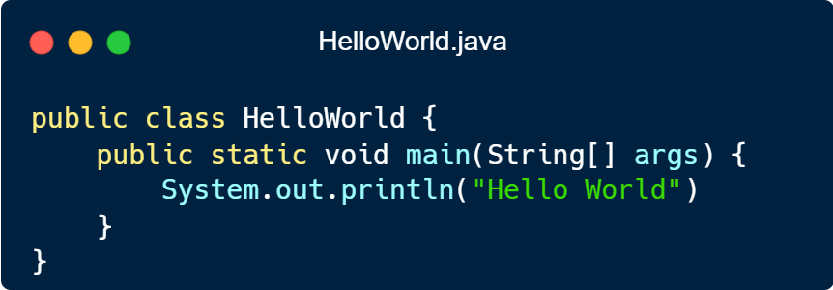

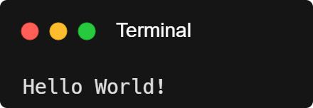
Übung 1
Schreibe ein Programm HelloWorld.java, das den Text “Hello World” in der Konsole/Terminal ausgibt.
;
Notes:
https://carbon.now.sh/
Python:
SynthWave ‚84
Plain Text:
Base 16 (Dark)

Slide 6

Übung 2
Frische die Inhalte der E2 auf und bearbeite, wenn nötig, entsprechende Übungen sowie Tagebucheinträge.

Slide 7
Setup

Slide 8
Schaffe dein persönliches Setup, um dem Kurs an deinem eigenen Gerät folgen zu können.
Schreibe dein erstes Java-Programm: HelloWorld.java
Schaue dir meine Empfehlungen an:
  W3Schools: https://www.w3schools.com/java/default.asp
  Simpleclub: https://www.youtube.com/watch?v=xmSGwipW6NQ
  Markdown: https://www.youtube.com/watch?v=pTCROLZLhDM

